Slide 1




植树节活动方案
汇报人：优品PPT
时间：20XX.XX

Slide 2
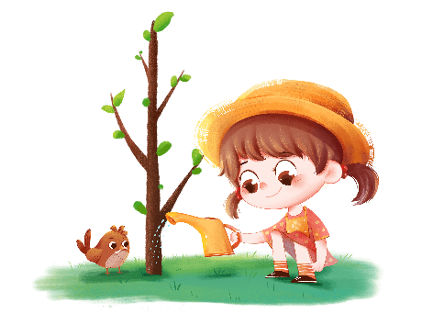
https://www.ypppt.com/
目录
CONTENS
01
活动背景
02
活动目标
03
活动准备
Enter your title to add here
Enter your title to add here
Enter your title to add here
04
活动流程
05
特色活动
06
活动注意事项
Enter your title to add here
Enter your title to add here
Enter your title to add here

Slide 3


01
01
01
01
活动背景
您的内容打在这里，或者通过复制您的文本后，在此框中选择粘贴，并选择只保留文字。
YOUR CONTENT TO PLAY HERE, OR THROUGH YOUR COPY, PASTE IN THIS BOX.

Slide 4

活动背景
Enter your title to add here
春天带着绿色的气息向我们走来，
春风吹绿了枝头上的嫩芽，吹绿了地上的小草，也吹动了孩子们的热情。
3月12日是一年一度的植树节，
我们提倡“添一点绿色、多一份美好”的绿色季节里，使 孩子们能够积极与大自然环境“对话”。

Slide 5

活动背景
Enter your title to add here
活动重点：
知道3月12是植树节，并在老师的帮助下种植花草。
活动难点：
了解绿树植树对环境和生活的作用。

Slide 6
02
活动目标
您的内容打在这里，或者通过复制您的文本后，在此框中选择粘贴，并选择只保留文字。
YOUR CONTENT TO PLAY HERE, OR THROUGH YOUR COPY, PASTE IN THIS BOX.

Slide 7
活动目标
Enter your title to add here
03
01
02
情感目标:
知识目标：
在活动中，发挥主人翁和团队合作精神。遇到挫折要相互体谅，相互帮助，能像 一家人一样相亲相爱。
能力目标：
了解“植树节的来历”、“植树与环保”、“绿色大自然”等资料，向大自然学习，并去社区、向居民和行人宣传。
在实践过程中每名幼儿要体现出各自自信勇敢的一面，发挥出每位宝贝的自豪与 自律，从小锻炼身体，向社会展示我们的风采。

Slide 8
03
03
03
03
活动准备
您的内容打在这里，或者通过复制您的文本后，在此框中选择粘贴，并选择只保留文字。
YOUR CONTENT TO PLAY HERE, OR THROUGH YOUR COPY, PASTE IN THIS BOX.

Slide 9
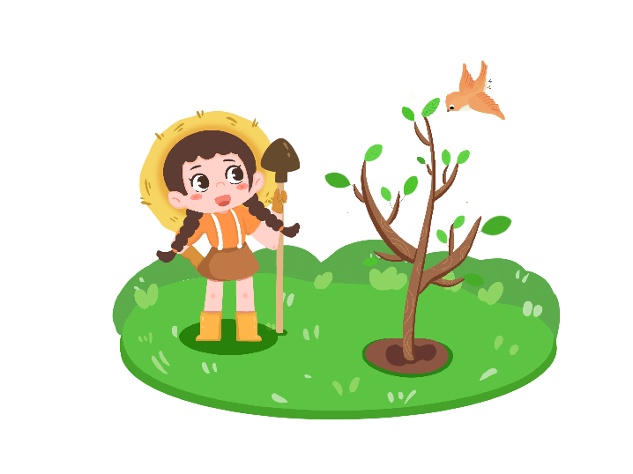
活动准备
Enter your title to add here
植树场地和植树物资（树苗、植树工具等）。
大班和中班年级组每班从西到东认领一棵小树。
小班每班为幼儿准备水桶和浇水的工具。
幼儿园每班制作活动宣传牌及标语牌“我们和小树一起成长”、“绿化环境，美化家园”等
。

Slide 10
活动准备
Enter your title to add here
活动前老师或家长为孩子准备心愿卡片，卡片上写上自己的祝福和愿望。
植树活动前通过科学和社会课程让幼儿了解植树节的意义和所种植的树木对于环境的重要性。
活动前园方在植树地点挖出树坑，方便种植。
每班准备相机等设备，为活动留下照片资料。

Slide 11
04
04
04
04
活动流程
您的内容打在这里，或者通过复制您的文本后，在此框中选择粘贴，并选择只保留文字。
YOUR CONTENT TO PLAY HERE, OR THROUGH YOUR COPY, PASTE IN THIS BOX.
Notes:
https://www.ypppt.com/

Slide 12

活动流程
Enter your title to add here
01
分年级开展不同主题的植树节活动
低幼宝贝活动主题“我和小树同成长”
流程：给校园内的树浇水、松土、修枝——给树挂牌，
与小树合影，小树比比高——和“树姐 姐”(扮演)做游戏
02
延伸活动：
主题画“我为地球添点绿”撕贴画(树、花)

Slide 13
活动流程
Enter your title to add here
中班活动主题“绿色家园共创造”
  流程：认养树木，挂上小组牌默认分类。
  画画 我们的小树苗，量量小树苗有多高。
  和小树苗合影——挂牌合影(写上领养人及名称如“爱心树”“心愿树”“成长树”等)。

Slide 14


活动流程
Enter your title to add here
延伸活动：
树叶探趣：和孩子一起到幼儿园、公园等实地观察树叶的形状、颜色，采集树叶标 本，制作树叶贴画、树叶标签，……制作树叶书签，要求书签的形状要丰富多样化

Slide 15
活动流程
Enter your title to add here
大班活动主题“你我携手添绿意”
流程：幼儿去植物公园认识各种树木并做调查——幼儿与老师共同种植树木，进行挂牌并测量 小树苗的高度，并进行记录。
合影：我与小树苗共成长。
制作“植绿、护绿、爱绿、兴绿”宣传单，宣传单统一用彩色纸张半 张的规格，老师统一在上面打上标语，幼儿进行绘画，离园时每班派两名幼儿(护绿小天使)，在大门口分发，向全体家长倡议共同绿化我们美丽的家园。

Slide 16
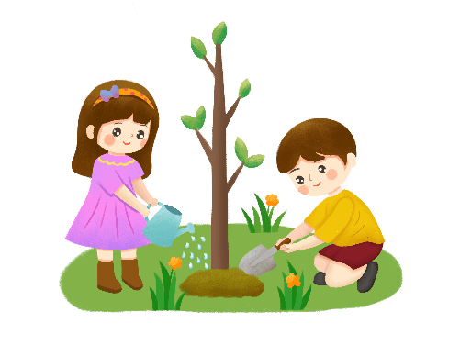
活动流程
Enter your title to add here
延伸活动：
绿化植物知多少：老师、家长和孩子一起调查了解幼儿园和幼儿园周围有多少种绿 化植物，并摄影，了解这些植物的生长特性以及与之相关的一些问题。

Slide 17
05
05
05
05
特色活动
您的内容打在这里，或者通过复制您的文本后，在此框中选择粘贴，并选择只保留文字。
YOUR CONTENT TO PLAY HERE, OR THROUGH YOUR COPY, PASTE IN THIS BOX.

Slide 18
特色活动
Enter your title to add here
我为绿植“取芳名”
小豆苗推荐名字
老师鼓励孩子们为亲手种下的绿植取个可爱的芳名吧！让孩子开动脑筋，发挥自己的想象力和创造力，为自己的绿植取个超棒的名字，然后老师指导孩子做一个卡片放置在植物旁边。
“萌萌的小花”、“快乐小树”、“微微一笑”等。（相信小朋友取的名字会更有创意哦~）

Slide 19
特色活动
Enter your title to add here
01
02
小树和我共成长
绿“画”行动
小树和花儿种下后，需要孩子呵护植物的生长，观察植物成长的变化，给它们浇浇水、松松土、施点肥、除杂草等。将植物成长的点滴变化记录在植物观察记录表上，比一比大家的记录表上有什么不一样的呢？
爱护树木宣传活动不能少，老师让孩子们观察植物的生长特点，然后用彩笔将植物画在纸上，同时画上如何去保护它，呵护它成长，孩子们完成后，可以将画分别挂在自己种植的植物旁边。

Slide 20
06
活动注意事项
您的内容打在这里，或者通过复制您的文本后，在此框中选择粘贴，并选择只保留文字。
YOUR CONTENT TO PLAY HERE, OR THROUGH YOUR COPY, PASTE IN THIS BOX.

Slide 21

活动注意事项
Enter your title to add here
A
各班按时到达指定地点；
B
区分菜苗与杂草的区别；
C
注意安全，认真负责地完成这项活动

Slide 22
植树节活动方案
节日PPT模板 http://www.ypppt.com/jieri/
汇报人：优品PPT
时间：20XX.XX

Slide 23
更多精品PPT资源尽在—优品PPT！
www.ypppt.com
PPT模板下载：www.ypppt.com/moban/ 节日PPT模板：www.ypppt.com/jieri/
PPT背景图片：www.ypppt.com/beijing/ PPT图表下载：www.ypppt.com/tubiao/
PPT素材下载： www.ypppt.com/sucai/ PPT教程下载：www.ypppt.com/jiaocheng/
字体下载：www.ypppt.com/ziti/ 绘本故事PPT：www.ypppt.com/gushi/
PPT课件：www.ypppt.com/kejian/
Notes:
模板来自于 优品PPT https://www.ypppt.com/

